Slide 1
11 Päättely
Ydinsisällöt

Slide 2
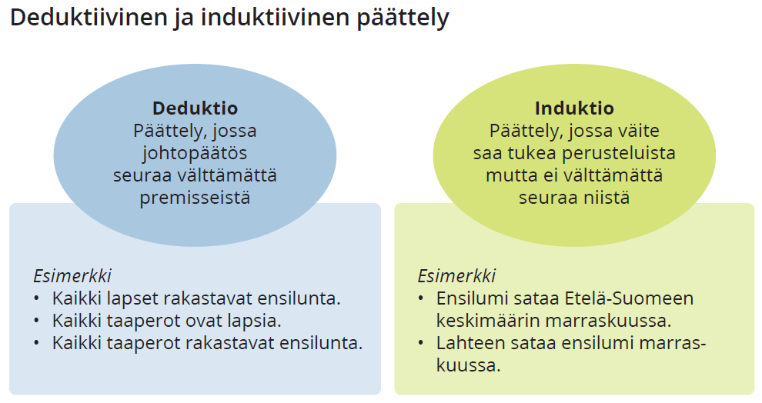

Slide 3
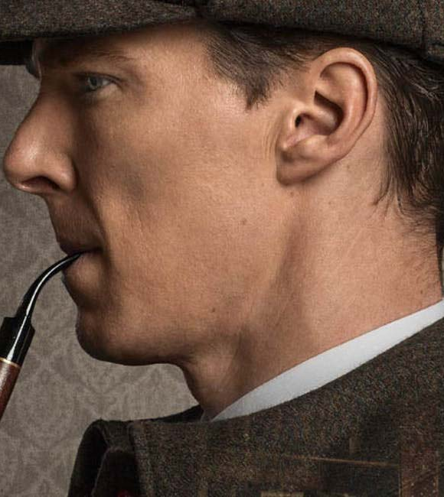
Deduktiivinen päättely
päätelmien tekemistä lähtökohtaoletuksista loogisen päättelyn avulla.
johtopäätös seuraa vääjäämättä, loogisella välttämättömyydellä, eikä johtopäätöstä siksi voida kiistää.
pätevää, vaikka lähtökohtalauseet olisivat epätosia.
Deduktiivinen päättely ei yksin riitä väitteiden totuudenmukaisuuden arvioimiseen, vaan siihen tarvitaan myös toisenlaisia perustelemisen tapoja.

Slide 4
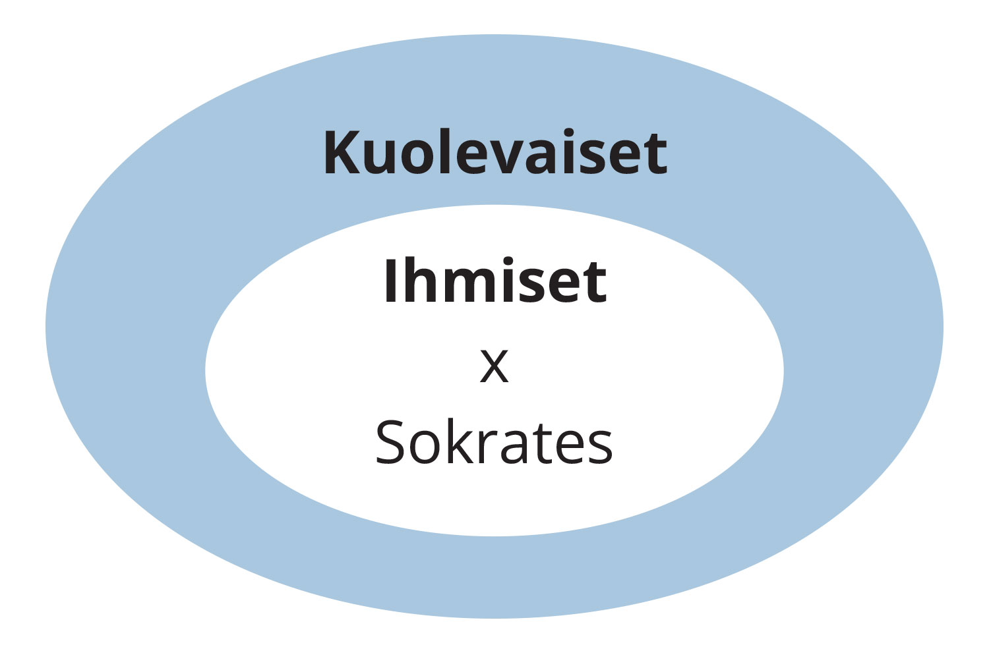
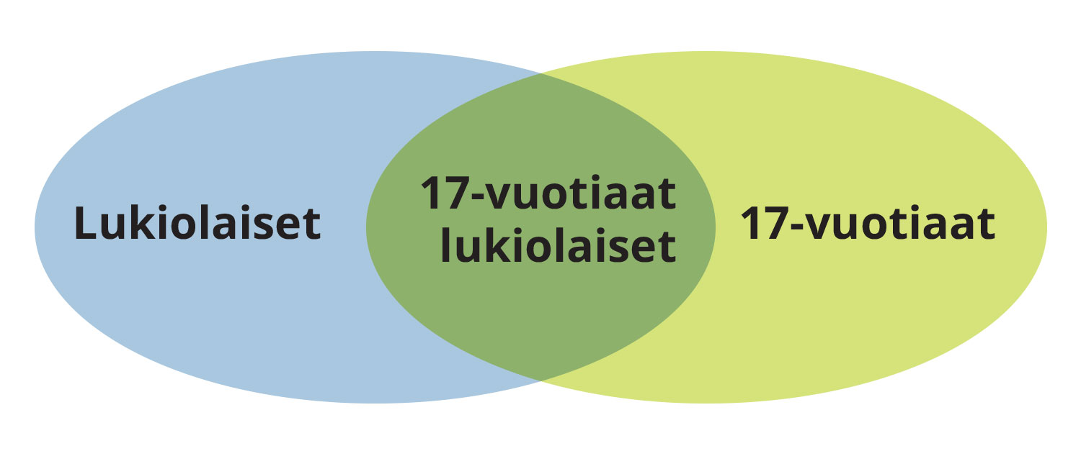
Esimerkkejä deduktiosta (Aristoteleen syllogismi)
Kaikki ihmiset ovat kuolevaisia (Premissi 1)
Sokrates on ihminen (Premissi 2)
Sokrates on kuolevainen (Johtopäätös)
Venn-diagrammit

Slide 5
Esimerkkejä deduktiosta 2
Ruoantuotantomenetelmien ympäristövaikutuksia koskevan päättelyn lähtökohdaksi voidaan ottaa esimerkiksi seuraavat premissit eli lähtökohtaoletukset:
Teuraseläimiä ruokitaan kasvisrehulla.
Rehunkasvatus vie peltopinta-alaa ravintokasveilta.
Rehunkasvatuksen tehostamiseksi viljelyssä käytetään typpipohjaisia lannoitteita.
Teollisesti tuotettujen lannoitteiden käyttö aiheuttaa valtavat kasvihuonekaasupäästöt, jotka ovat yhä merkittävämpi tekijä ihmisen aiheuttamassa ilmaston lämpenemisessä.
Kasvisravinnon tuottaminen vie paljon vähemmän energiaa ja aiheuttaa merkittävästi vähemmän kasvihuonekaasupäästöjä kuin liharavinnon tuottaminen ravintokiloa kohden.
Lihansyönti edistää maapallon ilmakehän lämpenemisen kannalta vahingollista toimintaa.
Milla syö lihaa.
Näistä premisseistä voidaan johtaa johtopäätös. Sen mukaan syömällä lihaa Milla osallistuu maapallon ilmakehän lämpenemistä kiihdyttävään toimintaan. Jos hyväksytään premisseiksi valitut väitteet, on välttämättä hyväksyttävä myös johtopäätös. Sen mukaisesti on todettava, että Millan tapa syödä lihaa voimistaa ilmastonmuutosta.
Joku voi haluta esittää vastalauseen ja sanoa päättelyn olevan liian ehdoton. Koska Milla on yksi lukemattomista lihansyöjistä, vastalauseen esittäjän mielestä on kohtuutonta sanoa, että juuri Millan toiminta on maapallon kannalta vahingollista. Koska esimerkin johtopäätös seuraa välttämättä premisseistä, sitä ei kuitenkaan voida kiistää, jos hyväksytään päättelyn lähtökohtaoletukset. Deduktiivisen päättelyn johtopäätös on mahdollista kyseenalaistaa vain osoittamalla ainakin yksi johtopäätökseen johtavista oletuksista virheelliseksi.

Slide 6
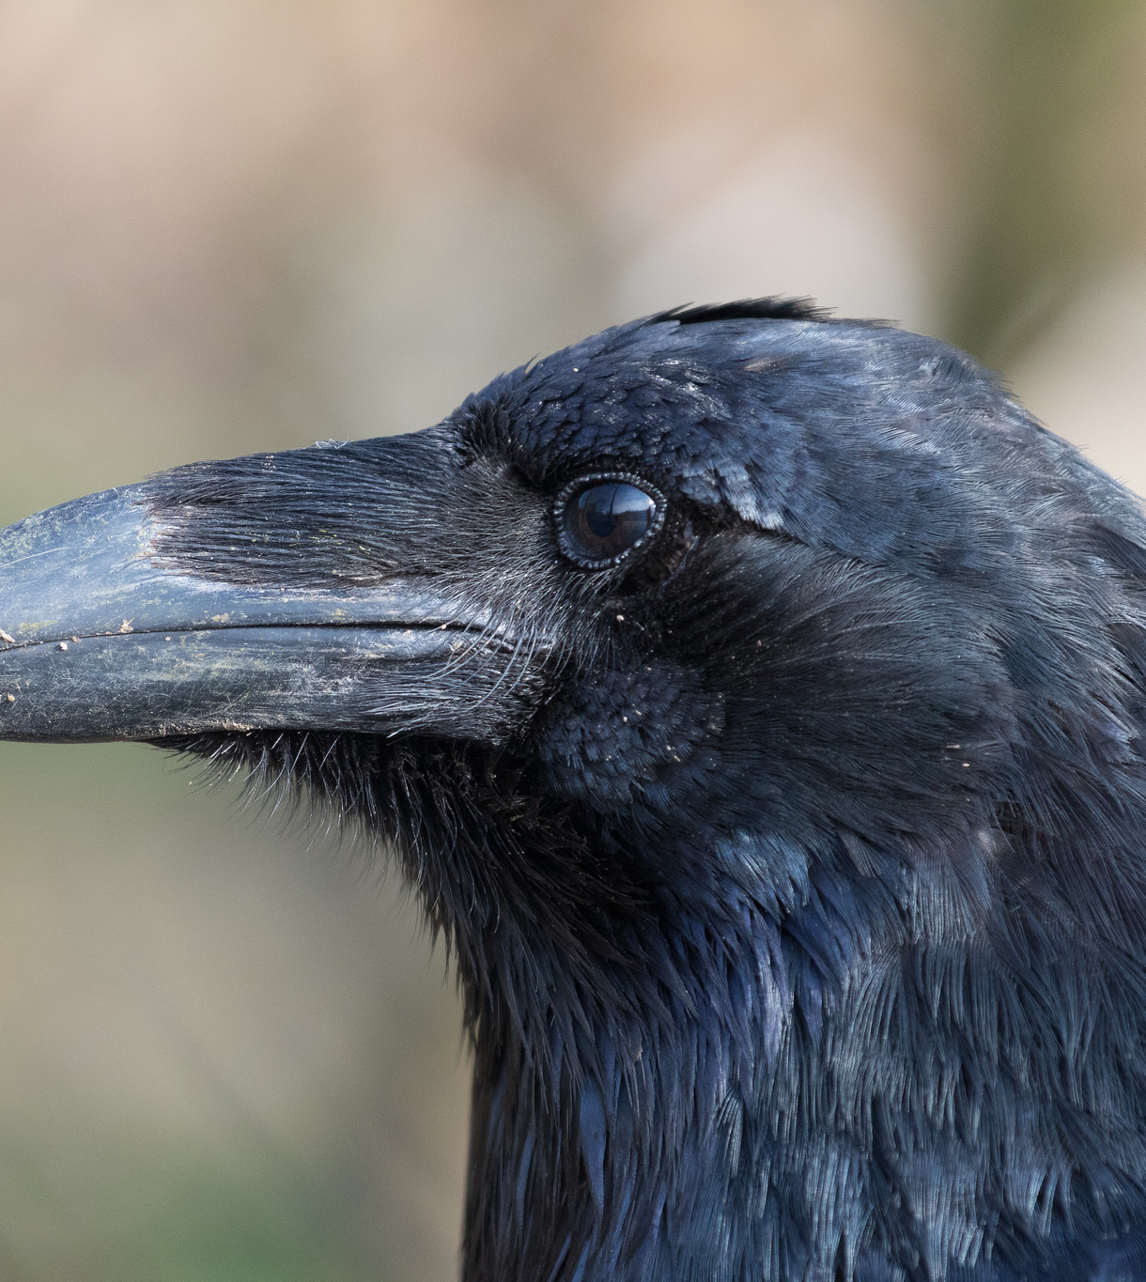
Induktiivinen päättely
Yksittäistapaukset -> yleistys
tekee yksittäistapauksista tehtyjen havaintojen perusteella johtopäätöksiä muista vastaavista tapauksista.
Esim. kaikki tähän asti havaitut korpit ovat olleet mustia -> kaikki korpit ovat mustia
Johtopäätökset ovat sitä luotettavampia, mitä paremmin lähtökohtalauseet tukevat niitä.

Slide 7
Induktiivinen päättely
Induktiivinen päättely
on kehitetty, jotta havainnoista voitaisiin tehdä luotettavia päätelmiä.
ottaa lähtökohtalauseiksi tarkasteltavaa ilmiötä koskevat havainnot ja huomiot.

Slide 8
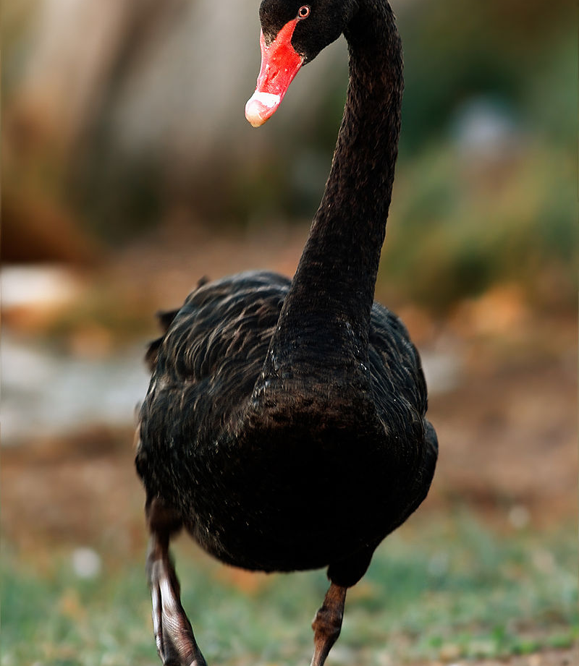
Induktiivisen päättelyn virhemahdollisuuksia
Induktion varassa etenevä päättely ei ole loogisesti pätevää.
Maailmaa koskevaa tietoa kartutetaan hahmottamalla asioiden välisiä syy-seuraussuhteita, jotka yleistetään muihin vastaaviin tapauksiin.
Jokin asian kannalta olennainen seikka voi jäädä huomaamatta, kun havainnoista tehdään yleistyksiä.
Ilmiöiden tai olioiden kaikkia mahdollisia esiintymiä ei voida tutkia.

Slide 9
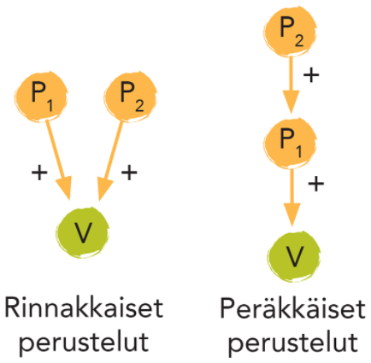
Tehtävä nuolikaaviosta
Etsi mielipidekirjoitus internetistä tai painetusta lehdestä ja tee siitä nuolikaavio ohjeiden mukaan.
Etsi tekstin pääväite (V). Se löytyy usein kysymällä, mistä kirjoittaja haluaa lukijan vakuuttaa.
Etsi pääväitteen keskeiset perustelut ja numeroi ne (P₁ , P₂ jne.). Perustelut löytyvät kysymällä, mihin kirjoittaja vetoaa, jotta hänen väitteensä hyväksyttäisiin.
Pohdi, ovatko perustelut rinnakkaisia (erillisiä perusteluja) vai peräkkäisiä (perustelun perustelut).

Slide 10
Taito, s. 100: Argumentaation tutkiminen kuvan avulla
Venn-diagrammeja eli pallokaavioita käytetään joukkojen matemaattisten ja loogisten suhteiden tutkimiseen.
Niillä voidaan tutkia erityisesti syllogismien loogista pätevyyttä.
Syllogismi tarkoittaa kahta premissiä ja niistä johdettua johtopäätöstä.

Slide 11
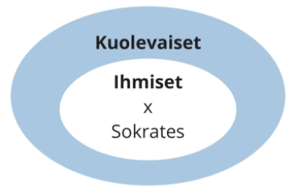
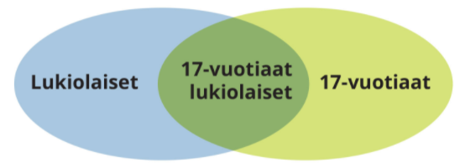
Taito, s. 100: Argumentaation tutkiminen kuvan avulla
Kahta joukkoa, joilla on yhteisiä jäseniä kuvataan toisiaan leikkaavilla ympyröillä.
Joukkoa, joka sisältää jonkin toisen joukon kuvataan sisäkkäisillä ympyröillä.
Joukkoon kuuluvaa yksilöä kuvataan rastilla.

